Slide 1
Courtsight

Slide 2


Requisiti del servizio
Requisiti legati al feature vector …
… funzionalità extra legate all’applicazione web
Informazioni statistiche su partite, squadre e giocatori
Quote di scommesse reali aggiornata in tempo reale

Slide 3
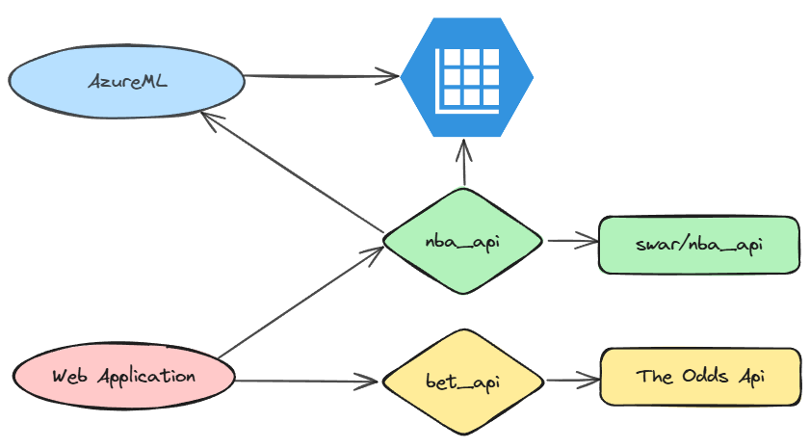
Architettura

Slide 4
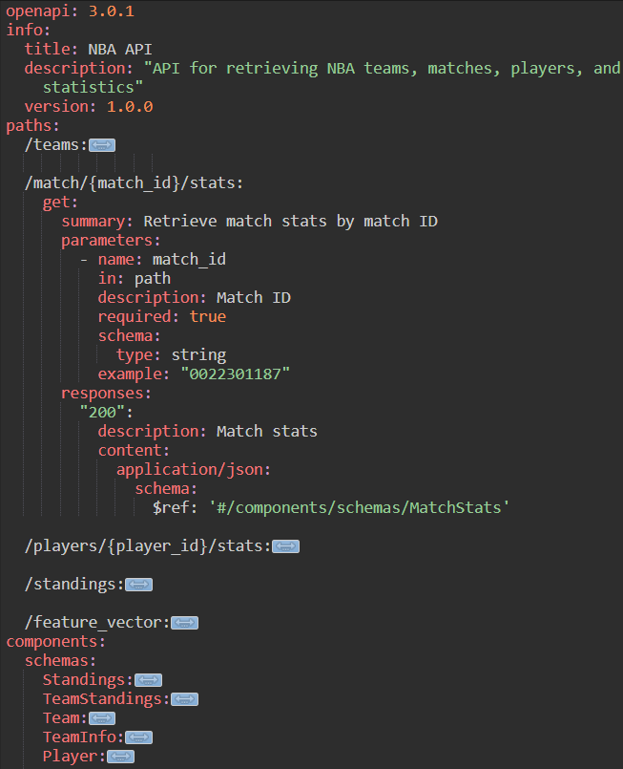
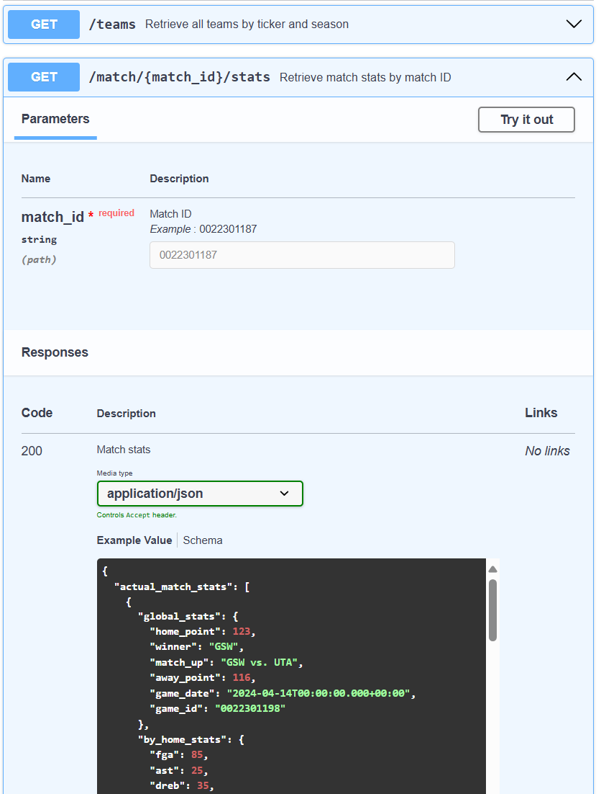


Middleware
REST API Server

Slide 5

bet_api
Dati storici a pagamento
Quote in tempo reale da più bookmakers
Supporto multi-sport
Quote fittizie per partite passate

Slide 6

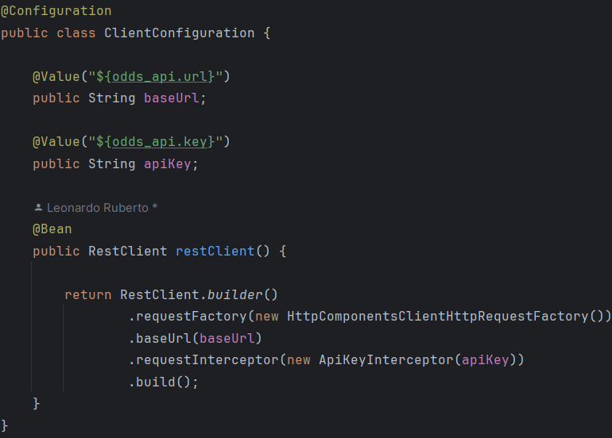
bet_api
Inversion of Control
Annotazioni
RestClient
Interceptor

Slide 7


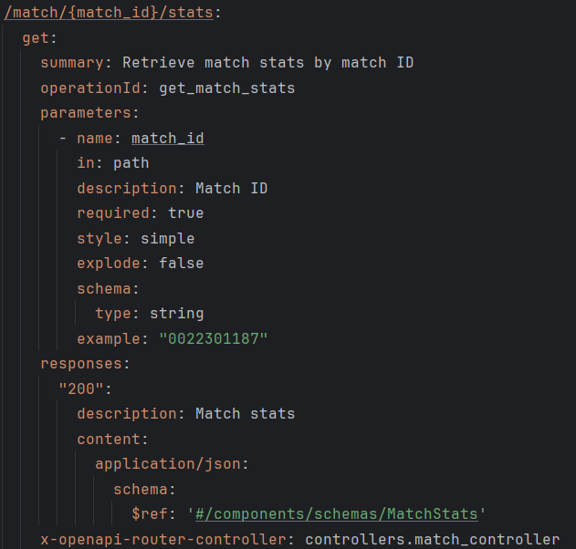
nba_api
swar/nba_api
Middleware REST API per applicazione web
Popolamento database per allenare modello di Machine Learning

Slide 8
SEZIONE MODELLO
Ci si collega partendo dalla nba_api che popola il db per la’llenamentobet_api

Slide 9
SEZIONE WEBAPP
Ci si collega partendo dalla previsione mandata in outputbet_api

Slide 10
SEZIONE DEPLOYMENT

